Slide 1

引言
目标
核心
全民管理规划
National management planning
时间：2018-07-03

Slide 2
PART 01
引言
THE INTRODUCTION

Slide 3
一个公司想要运营的好，必须做好三个管理
Want to run a company of good, three management must be done
业务管理
企业管理
资本管理
事情，要规划好
人，要管理好
钱，要储备好

Slide 4
PART 02
目标
THE AIM

Slide 5
目标：资本
The aim : capital
我们要按照十亿估值 ，融资1亿

Slide 6

目标：达成条件
The aim : condition
01企业管理条件
02业务条件

Slide 7
企业管理条件
Enterprise management conditions
高层人员配置
中层人员配置
基层人员配置
公司人员治理架构
企 业 管 理 指 标
公司股权治理架构

Slide 8
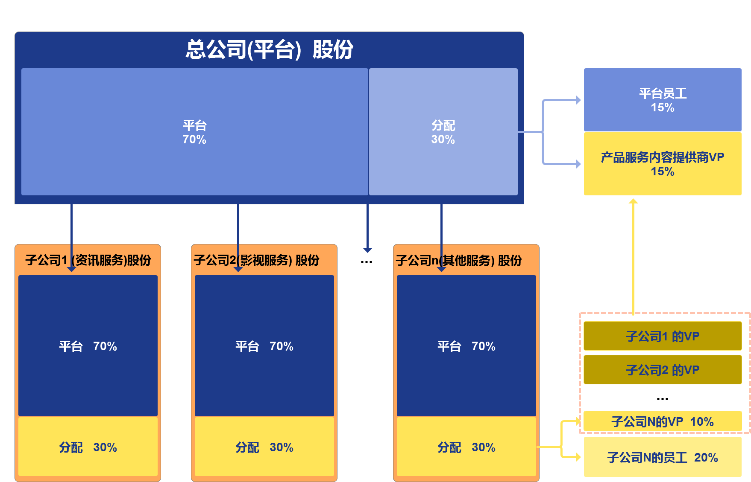
股权架构
Equity structure

Slide 9
业务条件
Business condition
日活100万
人均停留时间30min以上
指标
业务条件
公司当前业务架构
未来业务架构规划
架构

Slide 10
PART 03
核心
THE CORE

Slide 11
融资完成关键，重点是在业务
The key to financing is business
业务结构
业务模式
业务分解
business structure
business phase
business decomposition

Slide 12
业务结构
Business structure

Slide 13
业务阶段
Business phase

Slide 14
业务分解
Business structure
阶段 | 定义 | 方向 | 核心指标
 |  |  | B端DAU（万） | DAU转化率 | 平台DAU（万） | 停留时长(m) | 次日留存率
1 | 高可用版本 | 1、提供资讯+影视产品服务承载用户需求 2、建立BTOC引流，寻找5万dauB端，导入用户 3、建立短期奖励运营，吸引及分流用户 4、体验流畅、稳定，支持深度扩展 | 5 | 18% | 1 | 10 | 15%
2 | 深度扩展1 | 1、扩充资讯、影视产品服务数量 2、储备二次引流，寻找40万dauB端 3、补充中期资产、长期股权奖励运营机制 4、保持流畅、稳定，为内容及用户增加提供保障，支持横向扩展 | 40 | 20% | 10 | 20 | 20%
3 | 横向扩展1 | 1、增加游戏、金融产品服务，扩充资讯、影视产品服务数量 2、实施二次引流机制，储备市场引流，寻找150万dauB端 3、扩充短中长期奖励运营场景，打通资产与业务 4、保持流畅、稳定，储备安全性，为用户大规模放量做好技术预演及筹备 | 150 | 24% | 50 | 30 | 25%
4 | 规模扩展1 | 1、增加小说产品服务，增加资讯、游戏、影视、金融产品服务数量，提升产品服务质量 2、实施B端、二次、市场多级引流机制，寻找300万dauB端 3、维持短中长三级奖励运营，吃瓜合伙人引入，筹备体系运营 4、保持流畅、稳定、安全，为二次规模扩展做好技术储备 | 300 | 28% | 100 | 45 | 30%
5 | 规模扩展2 | 1、提升产品服务数量与质量，挑选头部服务形成业务 2、实施B端、二次、市场多级引流机制，寻找500万dauB端 3、维持短中长三级奖励运营、吃瓜合伙人及体系运营，筹备品牌运营 4、保持流畅、稳定、安全，优化技术结构筹备开放平台 | 500 | 30% | 200 | 60 | 35%

Slide 15
引言
目标
核心
感谢您的观看
Thank you for watching
时间：2018-07-03

